Slide 1




10-11 czerwca
Gorzów Wlkp.,
Hotel Mieszko

Slide 2

Analiza rynku, trendów
i konkurencji oraz budowanie strategii biznesowej
Iwona Świdurska · Mati Consulting szkolenia
10–11 CZERWCA 2026 · GORZÓW WLKP.
Departament Gospodarki i Rozwoju
Urząd Marszałkowski Województwa Lubuskiego

Slide 3

Czy znasz swoje otoczenie?
Każdy przedsiębiorca powinien zadać sobie pytanie: czy znam swoje otoczenie przedsiębiorstwa i w jakim otoczeniu funkcjonuję? Czy analizuję rynek, trendy, konkurencję oraz jak na takim rynku budować strategię biznesową?
Wśród wielu czynności jakimi zajmuje się przedsiębiorca a mianowicie: planowaniem, organizowaniem, kontrolą ważne jest też śledzenie zmian w otoczeniu, aby utrzymać przewagę konkurencyjną i dostosować się
do nowych okoliczności.

Slide 4

Planowanie
Wyznaczanie celów i kierunków działania firmy
Organizowanie
Strukturyzowanie zasobów i procesów
Kontrola
Monitorowanie wyników i korygowanie działań
Śledzenie zmian
Obserwacja otoczenia dla utrzymania przewagi
konkurencyjnej

Slide 5

Analiza rynku – dlaczego jest kluczowa?
Analiza rynku umożliwia podejmowanie świadomych decyzji biznesowych, wyznaczanie celów, strategii i optymalizację kosztów. To inaczej zabezpieczenie na zmiany, których jesteś świadomy.
Kiedy świadomie obserwujesz otoczenie może to doprowadzić do wykorzystania szans i możliwości.
Szanse i możliwości z obserwacji otoczenia:
Obniżenie kosztów produkcji, logistyki
i sprzedaży
Poprawa zyskowności
Optymalizacja działań wewnętrznych
Identyfikowanie nisz rynkowych
Zagrożenia ignorowania rynku
Utrata przewagi konkurencyjnej
Wzrost kosztów prowadzenia działalności
Spadek zapotrzebowania na produkty/usługi
Nieprzestrzeganie prawa i brak dostępu
do kapitału
W świecie, gdzie informacja jest jednym z najbardziej pożądanych narzędzi, świadomość otoczenia firmy staje się kluczową przewagą. Badanie rynku to proces systematycznego zbierania i interpretowania danych o otoczeniu biznesowym - pozwala odpowiedzieć na pytania o popyt, podaż, strukturę cen oraz potencjał wzrostu.
Iwona Świdurska · Mati Consulting szkolenia

Slide 6
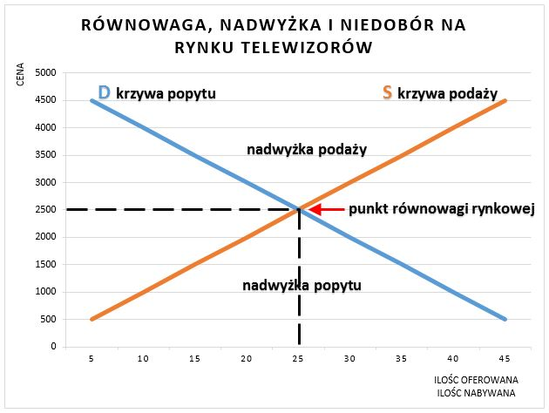
Analiza rynku – dlaczego jest kluczowa?
- Popyt: zapotrzebowanie zgłaszane przez klientów
-Podaż: ilość dóbr oferowanych przez
firmy
-Cena: punkt równowagi między
stronami
- Konkurencja: inne podmioty na tym samym polu
Iwona Świdurska · Mati Consulting szkolenia

Slide 7
Analiza rynku
Kiedy regularnie obserwujesz otoczenie, rynek bliższy czy dalszy
- pozwoli to na identyfikowanie wyzwań oraz zagrożeń Twojej firmy.
Możesz przez to opracować strategię - czyli sposób postępowania
w całkiem nowych okolicznościach
Iwona Świdurska · Mati Consulting szkolenia

Slide 8
Analiza rynku, trendów i konkurencji
Kiedy pojawia się nowa konkurencja, inny segment rynku, zmienia się zachowanie konsumenta, zmieniają się przepisy prawne, ulgi podatkowe lub ich brak, dofinansowania itp. – to kilka sygnałów na jakie trzeba reagować aby dostosować swoją firmę do rynku. W przypadku ignorowania tych zmian, może wiązać się to odpowiednio z utratą przewagi konkurencyjnej. Może wiązać się
to ze wzrostem kosztów prowadzenia działalności, może spaść zapotrzebowanie na usługi lub produkty firmy. W najgorszych przypadkach także na nieprzestrzeganie prawa i brak możliwości uzyskania dodatkowego kapitału na rozwój firmy. Każdy przedsiębiorca powinien analizować zatem rynek oraz trendy na rynku.
Iwona Świdurska · Mati Consulting szkolenia

Slide 9


Kluczowe elementy analizy rynku
Identyfikacja trendów
Obserwuj zmiany technologiczne, ekologiczne i społeczne. Pozwala to na wczesne wykrycie nisz rynkowych
i wprowadzenie innowacji, zanim zrobi to konkurencja.
Analiza grupy docelowej
Zdefiniuj swoich odbiorców, zbadaj ich nawyki zakupowe, oczekiwania i bariery, które powstrzymują ich przed zakupem. Precyzyjna wiedza o kliencie to fundament skutecznej strategii.
Regularna obserwacja rynku – zarówno bliższego, jak
i dalszego pozwala na identyfikowanie wyzwań oraz zagrożeń i opracowanie strategii działania w nowych okolicznościach.

Slide 10
Podział odbiorców – dla kogo jest Twoja oferta?
Na początku bardzo ważne jest, aby przeanalizować, dla kogo skierowana jest Twoja oferta. Zastanów się
i opisz swoich klientów oraz sposób ich pozyskania. W jaki sposób wybrane grupy klientów przyczynią się do najlepszych wyników ekonomicznych działalności?
Klient indywidualny
Klient instytucjonalny
Segmentacja geograficzna
Grupa wiekowa
Grupa zawodowa
Styl życia i preferencje
Obszar branżowy
Ocena możliwości nawiązania współpracy
Wielkość i struktura firmy
Obszary geograficzne rynku
Szacowana liczba potencjalnych klientów
Lokalne vs. ogólnopolskie rynki

Slide 11


Rynek klientów – podział geograficzny
Segmentacja geograficzna klientów to jeden z pierwszych kroków w budowaniu skutecznej strategii dotarcia z ofertą. Określenie, gdzie mieszkają Twoi klienci, pozwala precyzyjnie dopasować kanały komunikacji i dystrybucji.
🌾 Wieś
Klienci z obszarów wiejskich – specyficzne potrzeby, inne kanały dotarcia, często większa lojalność wobec lokalnych marek i produktów regionalnych.
🏙️ Miasto / Przedmieście
Klienci miejscy i podmiejscy – większa dostępność do kanałów cyfrowych, wyższe tempo życia, różnorodność potrzeb i oczekiwań konsumenckich.
Segmentacja geograficzna pozwala firmom lepiej dostosować ofertę, komunikację i logistykę do specyfiki danego rynku lokalnego lub regionalnego.

Slide 12
Wiek klienta – segmentacja demograficzna
Podział klientów według wieku pozwala firmom lepiej dostosować oferty do potrzeb i preferencji różnych grup demograficznych, co prowadzi do zwiększenia satysfakcji klientów i poprawy wyników sprzedaży.
1
2
Dzieci i młodzież (0–17 lat)
Młodzi dorośli (18–24 lata)
Zabawki, odzież dziecięca, gry wideo, aplikacje edukacyjne.
Technologia, moda, rozrywka, gastronomia, studia.
3
4
Dorośli (25–34 lata)
Dorośli w średnim wieku (35–44 lata)
Nieruchomości, motoryzacja, finanse, podróże, rekreacja.
Edukacja dzieci, inwestycje, zdrowie, ubezpieczenia.

Slide 13

Wiek klienta – starsze grupy demograficzne
1
2
3
Dorośli w późnym wieku (45–54 lata)
Seniorzy (55–64 lata)
Osoby starsze (65+ lat)
Przygotowanie do emerytury, podróże, zdrowie, hobby
i aktywny tryb życia.
Opieka zdrowotna, rekreacja, wsparcie w codziennym życiu, usługi medyczne i turystyczne.
Planowanie przyszłości, oszczędzanie na emeryturę, produkty finansowe, zdrowotne
i luksusowe.
Precyzyjna segmentacja wiekowa umożliwia tworzenie ofert skrojonych na miarę – zwiększa skuteczność kampanii marketingowych i buduje długotrwałe relacje z klientami.

Slide 14

Trendy rynkowe – podział klientów według zachowań
Podział klientów według obecnych trendów jest kluczowy dla skutecznego zarządzania relacjami z klientami oraz dostosowywania oferty do ich potrzeb.
Klienci ekologiczni
Preferują produkty przyjazne środowisku, zwracają uwagę na zrównoważony rozwój i etyczne praktyki biznesowe. Często wybierają marki z certyfikatami ekologicznymi.
Klienci cyfrowi
Korzystają głównie z kanałów online, cenią wygodę i szybkość transakcji. Aktywni w mediach społecznościowych, często dzielą się opiniami online.
Klienci zdrowotnie świadomi
Interesują się produktami promującymi zdrowy styl życia – żywność organiczna, suplementy, fitness. Poszukują informacji o składnikach i wartościach odżywczych.
Klienci luksusowi
Szukają produktów premium i ekskluzywnych doświadczeń. Cenią jakość, prestiż i unikalność. Gotowi zapłacić więcej za produkty z wyższej półki.

Slide 15
Trendy rynkowe – kolejne segmenty klientów
Klienci lokalni
Klienci technologiczni
Klienci oszczędni
Preferują wspieranie lokalnych firm
i producentów. Cenią produkty regionalne i tradycyjne. Zainteresowani budowaniem społeczności i lokalnymi inicjatywami.
Zainteresowani nowinkami technologicznymi i innowacjami. Często pierwsi adoptują nowe technologie i gadżety. Śledzą trendy
i uczestniczą w wydarzeniach branżowych.
Skupiają się na najlepszym stosunku jakości do ceny. Korzystają z promocji, rabatów i programów lojalnościowych. Porównują ceny i szukają okazji zakupowych.
Podział klientów według tych kategorii pozwala lepiej zrozumieć ich potrzeby i oczekiwania, co umożliwia bardziej precyzyjne targetowanie ofert i kampanii marketingowych.

Slide 16
Analiza klientów indywidualnych (B2C)
Analiza klientów na rynku indywidualnym może być przeprowadzona za pomocą różnych metod i narzędzi. Oto kluczowe kroki skutecznej analizy:
Segmentacja rynku
Analiza zachowań konsumenckich
Badania ankietowe
Podziel klientów na segmenty na podstawie demografii (wiek, płeć, dochód), psychografii (styl życia, wartości) oraz zachowań zakupowych.
Przeprowadź ankiety lub wywiady, aby zrozumieć potrzeby, oczekiwania
i poziom satysfakcji klientów.
Zbadaj wzorce zakupowe, częstotliwość zakupów, preferencje produktowe oraz reakcje na promocje.
Analiza danych transakcyjnych
Analiza mediów społecznościowych
Wykorzystaj dane z systemów CRM do analizy historii zakupów, wartości życiowej klienta (CLV) oraz wskaźników retencji.
Monitoruj aktywność klientów w mediach społecznościowych, aby zrozumieć ich opinie i preferencje.

Slide 17

Analiza klientów instytucjonalnych (B2B)
Analiza klientów instytucjonalnych wymaga odmiennego podejścia – skupia się na relacjach biznesowych, kondycji finansowej i strukturze decyzyjnej organizacji.
Segmentacja rynku B2B
Analiza relacji biznesowych
Badania rynkowe
Segmentuj klientów według branży, wielkości firmy, lokalizacji geograficznej oraz potrzeb biznesowych.
Oceń długość i jakość relacji z klientami, analizując historię współpracy, wartość kontraktów oraz poziom zadowolenia.
Przeprowadź badania rynkowe, aby zrozumieć trendy w branży, konkurencję oraz pozycję firmy na rynku.
Analiza finansowa
Analiza sieci kontaktów
Sprawdź kondycję finansową klientów instytucjonalnych, analizując sprawozdania finansowe oraz zdolność kredytową.
Wykorzystaj narzędzia do analizy sieci kontaktów, aby zidentyfikować kluczowe osoby wpływające na decyzje zakupowe.
W obu przypadkach ważne jest regularne monitorowanie i aktualizowanie danych oraz dostosowywanie strategii marketingowych i sprzedażowych do zmieniających się potrzeb klientów.

Slide 18

Analiza konkurencji
- dlaczego jest niezbędna?
Analiza konkurencji to kluczowy element strategii biznesowej, który pozwala zrozumieć pozycję firmy na rynku oraz działania konkurentów. Przeprowadzenie kompleksowej analizy pozwala lepiej zrozumieć rynek, identyfikować szanse i zagrożenia oraz podejmować bardziej świadome decyzje biznesowe.
Konkurenci bezpośredni
Oferują podobne produkty lub usługi skierowane do tych samych grup klientów.
Konkurenci pośredni
Zaspokajają te same potrzeby klientów w inny sposób lub za pomocą innych produktów.

Slide 19
Kroki skutecznej analizy konkurencji – część I
1
Identyfikacja konkurentów
Zidentyfikuj bezpośrednich i pośrednich konkurentów. Bezpośredni oferują podobne produkty lub usługi, pośredni mogą zaspokajać te same potrzeby klientów w inny sposób.
2
Zbieranie informacji
Zbierz jak najwięcej danych o konkurentach poprzez analizę stron internetowych, raportów rocznych, artykułów prasowych, mediów społecznościowych oraz opinii klientów.
3
Analiza produktów i usług
Porównaj ofertę konkurentów pod kątem jakości, ceny, funkcjonalności i innowacyjności. Zwróć uwagę na unikalne cechy wyróżniające ich ofertę na rynku.
4
Ocena strategii marketingowej
Przeanalizuj kanały marketingowe, kampanie reklamowe i strategie cenowe konkurentów. Zwróć uwagę na ich obecność w mediach społecznościowych i zaangażowanie klientów.
5
Analiza finansowa
Zbadaj wyniki finansowe konkurentów – przychody, zyski, marże i udział w rynku. Pomoże to ocenić ich stabilność finansową i potencjał wzrostu.

Slide 20
Kroki skutecznej analizy konkurencji – część II
1
Badanie opinii klientów
Przeanalizuj opinie i recenzje klientów dotyczące produktów i usług konkurentów. Zwróć uwagę na ich mocne i słabe strony oraz poziom satysfakcji klientów.
2
Ocena zasobów i możliwości
Zbadaj zasoby konkurentów – technologię, kadrę zarządzającą, partnerstwa strategiczne i infrastrukturę. Oceń ich przewagi konkurencyjne i możliwe przyszłe działania.
3
Analiza SWOT
Przeprowadź analizę SWOT (mocne i słabe strony, szanse i zagrożenia) dla każdego z głównych konkurentów, co pozwoli lepiej zrozumieć ich pozycję na rynku.
4
Monitorowanie działań konkurencji
Regularnie monitoruj działania konkurentów, aby szybko reagować na zmiany w ich strategiach i dostosowywać własne działania.
5
Raport i wnioski
Sporządź raport z analizy konkurencji zawierający kluczowe wnioski i rekomendacje. Ustal, jakie działania należy podjąć, aby wzmocnić swoją pozycję na rynku.

Slide 21
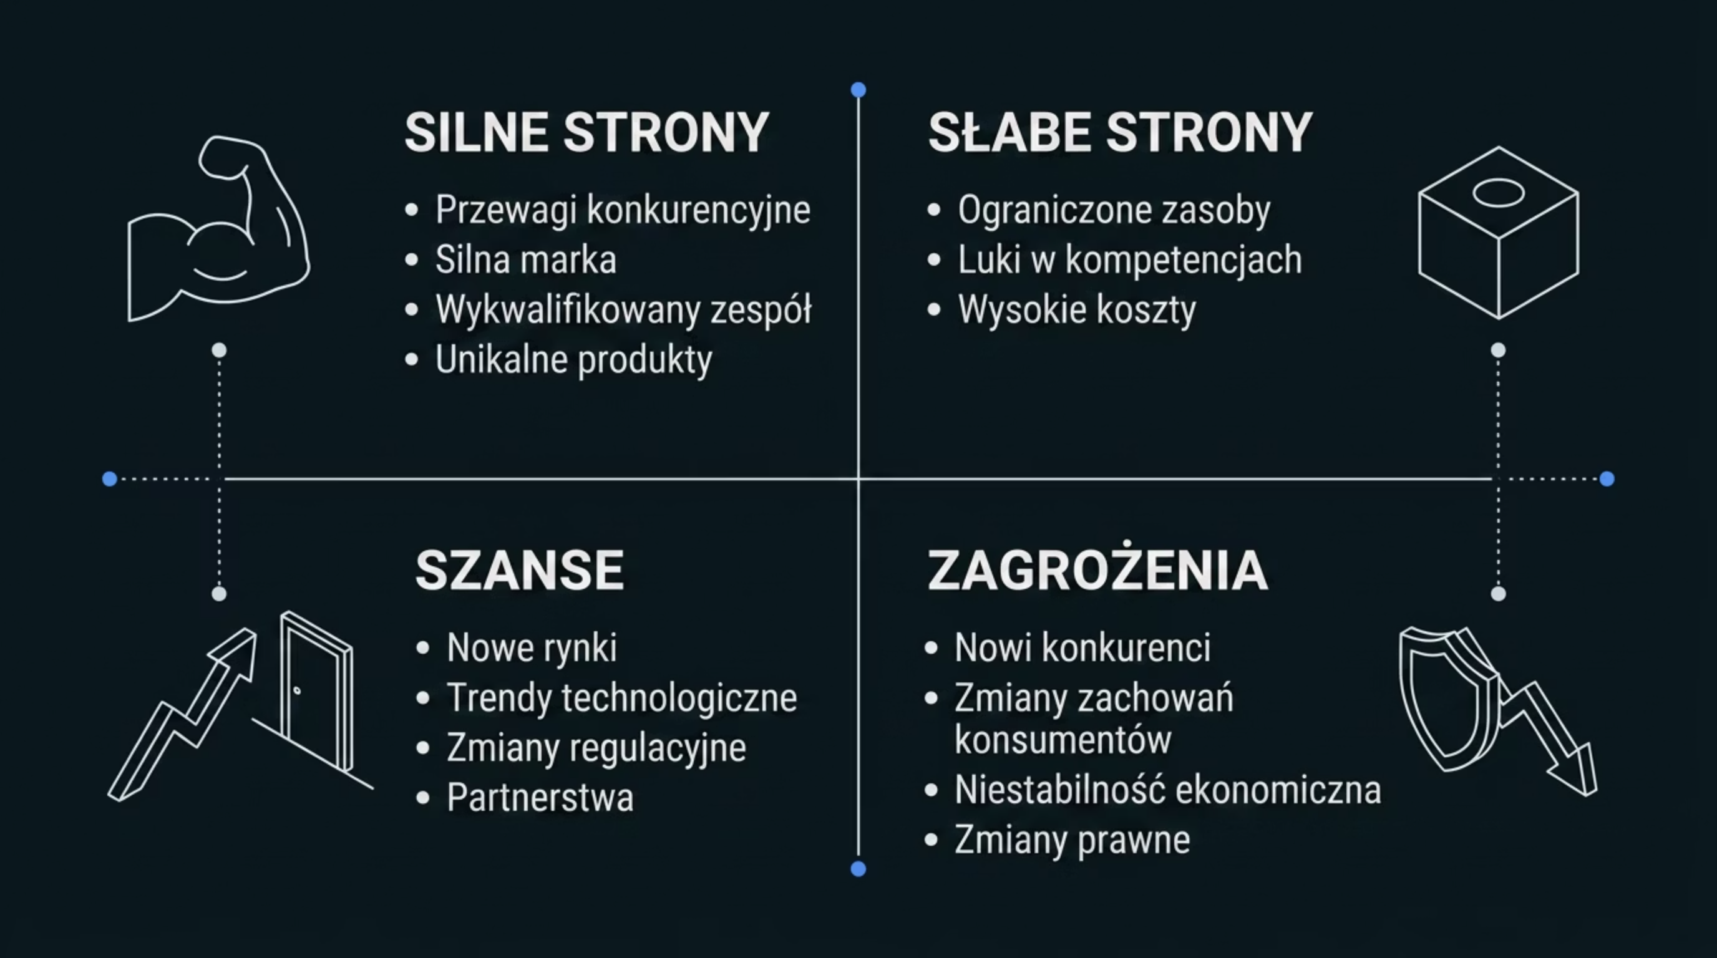
Analiza SWOT – narzędzie strategiczne
Analiza SWOT to jedno z najważniejszych narzędzi w analizie konkurencji i budowaniu strategii biznesowej. Pozwala kompleksowo ocenić sytuację firmy i jej otoczenie.
Przeprowadzenie analizy SWOT zarówno dla własnej firmy, jak i dla konkurentów, daje pełny obraz sytuacji rynkowej i stanowi solidną podstawę do budowania skutecznej strategii biznesowej.

Slide 22


Budowanie strategii biznesowej
Skuteczna strategia biznesowa opiera się na rzetelnej analizie rynku, trendów
i konkurencji. To kompleksowy plan działania, który pozwala firmie osiągnąć wyznaczone cele w zmiennym otoczeniu.
Analiza rynku
Cele strategiczne
Plan działań
Monitoring
Każda strategia powinna być elastyczna i regularnie weryfikowana w kontekście zmieniającego się rynku. Kluczem jest połączenie solidnej analizy z odwagą do podejmowania decyzji.

Slide 23
Narzędzia wspierające analizę rynku
i konkurencji
Analiza online
Badania pierwotne
Strony internetowe konkurentów, media społecznościowe, Google Trends, raporty branżowe i artykuły prasowe.
Ankiety, wywiady z klientami, grupy fokusowe, obserwacje zachowań konsumenckich w punktach sprzedaży.
Systemy CRM i dane transakcyjne
Raporty i analizy branżowe
Analiza historii zakupów, wartości życiowej klienta (CLV), wskaźników retencji i segmentacji bazy klientów.
Raporty GUS, raporty firm badawczych, analizy sektorowe, sprawozdania finansowe konkurentów.

Slide 24
Kluczowe wnioski – co powinieneś robić regularnie?
Analizuj rynek systematycznie
Regularne badanie rynku to nie jednorazowe działanie, lecz ciągły proces. Wyznacz harmonogram przeglądów i trzymaj się go konsekwentnie.
Śledź trendy i zmiany otoczenia
Obserwuj zmiany technologiczne, ekologiczne, społeczne i prawne. Wczesne wykrycie trendu daje przewagę nad konkurencją.
Poznaj swoich klientów dogłębnie
Segmentuj klientów, badaj ich potrzeby i zachowania. Im lepiej znasz swojego klienta, tym skuteczniej możesz mu służyć.
Monitoruj konkurencję na bieżąco
Regularnie śledź działania konkurentów i reaguj na zmiany w ich strategiach. Wiedza o konkurencji to wiedza o własnych szansach.
Buduj strategię opartą na danych
Podejmuj decyzje biznesowe w oparciu o rzetelne dane i analizy, nie intuicję. Strategia oparta na faktach jest skuteczniejsza i bardziej odporna na zmiany.

Slide 25

„Informacja jest jednym z najbardziej pożądanych, dających przewagę narzędzi. Świadomość otoczenia, w jakim funkcjonuje firma, staje się bardzo ważna."
Zapamiętaj
Każde przedsiębiorstwo – małe, średnie czy duże
– funkcjonuje w nieustannie zmieniającym się świecie. Analiza rynku, trendów
i konkurencji to Twoja mapa w tej podróży.
GORZÓW WLKP. · 10–11 CZERWCA 2026
LUBUSKA AKADEMIA PRZEDSIĘBIORCZOŚCI
Iwona Świdurska · Mati Consulting szkolenia

Slide 26
Serdecznie zapraszam na szkolenia
w zakresie:
Doskonalenie procesu sprzedaży
Akademia handlowca
Planowanie pracy – zarządzanie czasem
ABC przedsiębiorczości
Biznesplan (przygotowanie/etapy pisania)
Księgowość małej firmy
Pracownik biurowy

Slide 27
Dziękuję za uwagę!
Kontakt
Iwona Świdurska
https://www.facebook.com/MatiConsultingSzkolenia
https://plannabiznes.com/
+48 600 43 33 71
Iwona Świdurska · Mati Consulting szkolenia

